Slide 1

藝人羅志祥復出 風向分析
N094220002 羅育琦、N094220031 施善騫
N094220025 蘇則融

Slide 2

研究動機
羅志祥先前因與周揚青交往多年，分手後被女方爆出羅志祥私生活複雜，與身邊許多女性有不正當關係，因而造成羅志祥被大陸封殺，在當時也在PTT上被網友撻伐，事隔兩年後，羅志祥以花蓮跨年晚會壓軸表演嘉賓復出，並於表演後在網路上引起熱烈討論，2022年最強跨年藝人的是誰，因此透過爬蟲資料分析，分析羅志祥在跨年後人氣是否如新聞所述，負面風向已轉為正面評價。

Slide 3
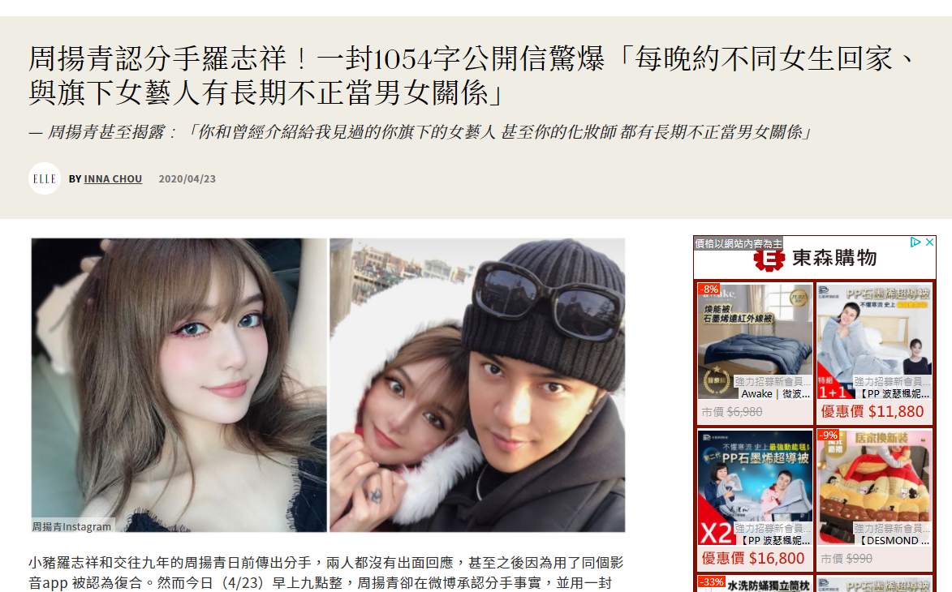
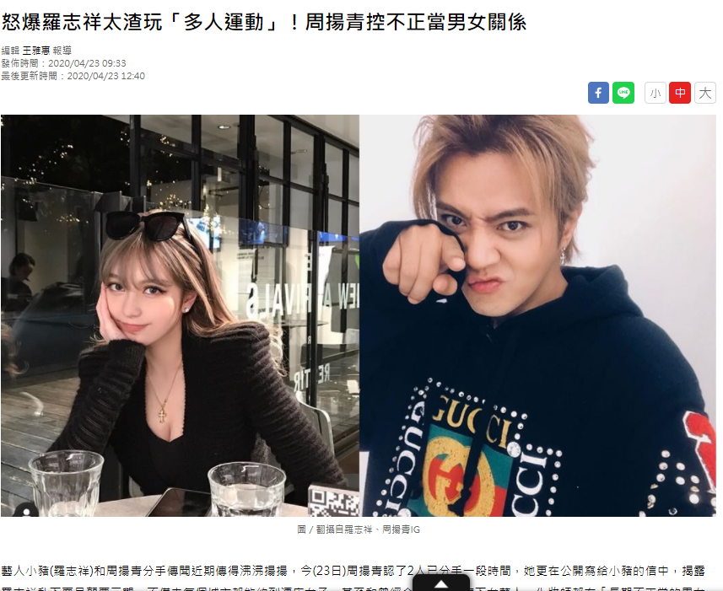
羅志祥醜聞事件
2020年4月因為周揚青爆料羅志祥背叛自己，長期在外都有約砲習慣，導致演藝生涯中斷了一年多，許多歌迷也錯愕。

Slide 4
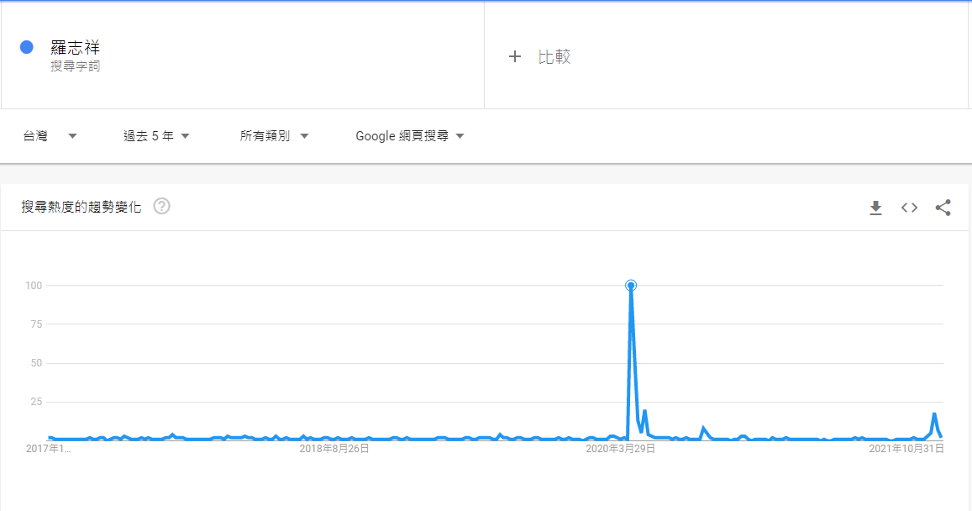
Google Trends
從Google Trends關鍵字熱度分析來看，搜尋“羅志祥”近五年的熱度最高點就是落在2020年4月的醜聞爆發時，沉寂了一年多，開始有人明顯關注搜尋羅志祥就是2022的跨年的時候。
醜聞爆發
2022跨年復出

Slide 5
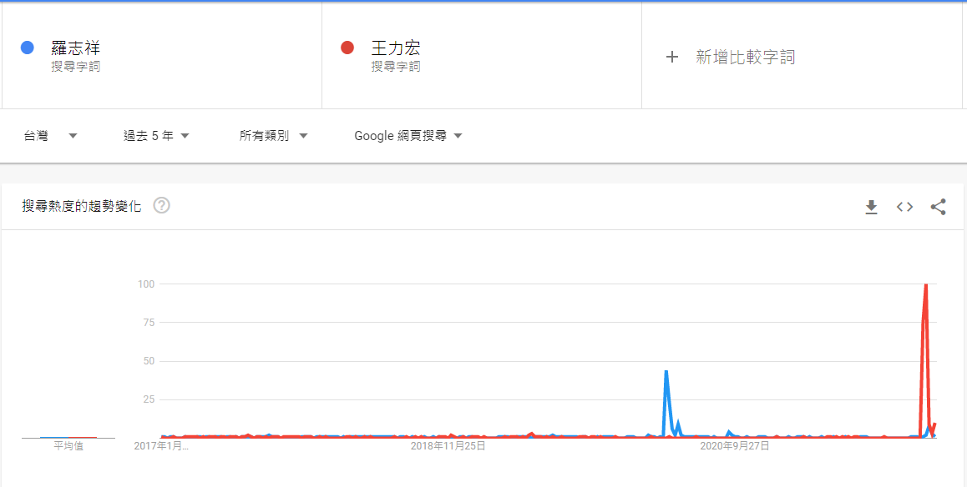
Google Trends
羅志祥與王力宏各別醜聞事件熱度對比。
王力宏
醜聞爆發
羅志祥
醜聞爆發

Slide 6
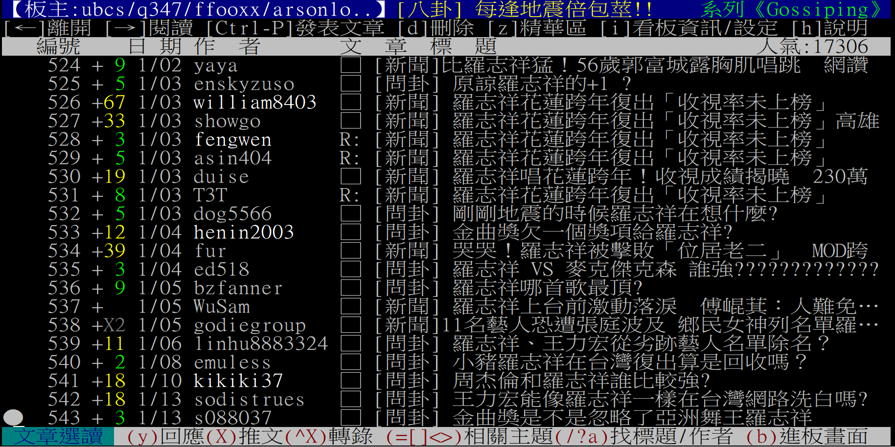
數據來源
來源：PTT八卦版
關鍵字：羅志祥、小豬、跨年 、演唱會、花蓮、復出、亞洲舞王
區間：2021/12/31~2022/1/7
任務結果：10欄位、1457筆
為了避免資料過於混亂，特別排除 ”王力宏“、”疫情”這兩個字詞

Slide 7
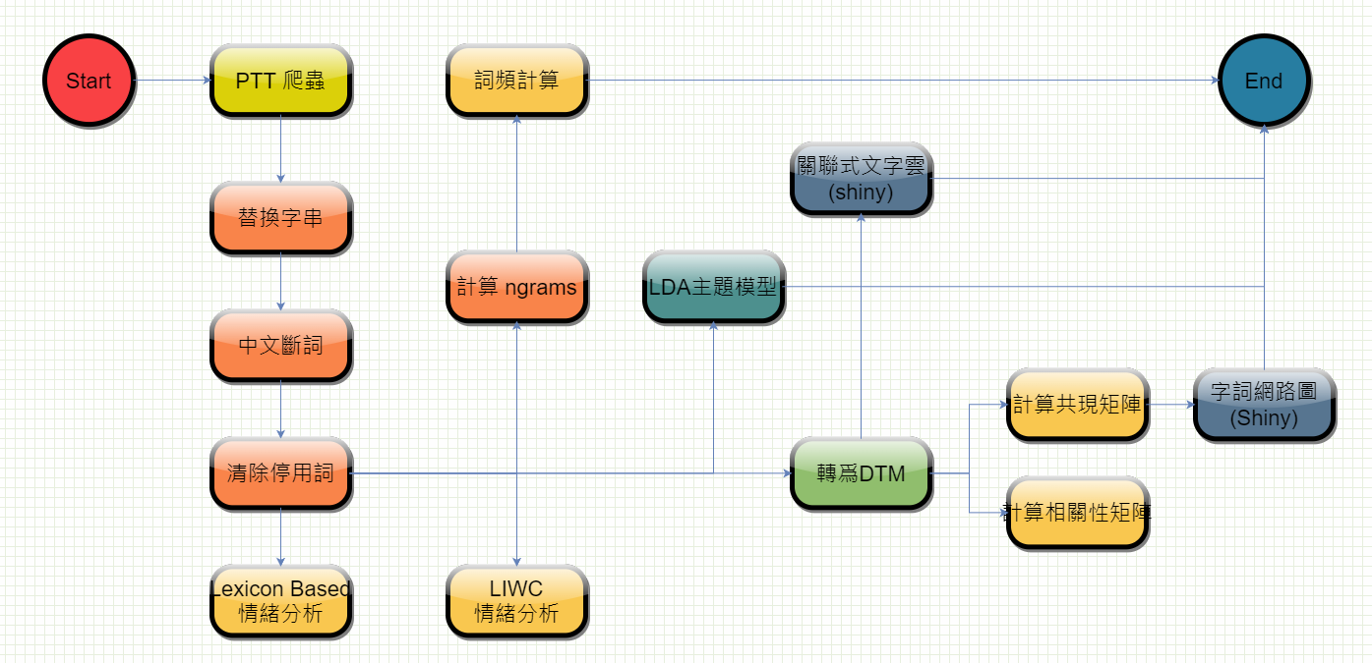
工作流程
透過工作流程平台爬蟲文章，並進行推文的替換字串去除不必要的文字，以利後續資料判讀能更精準。

Slide 8
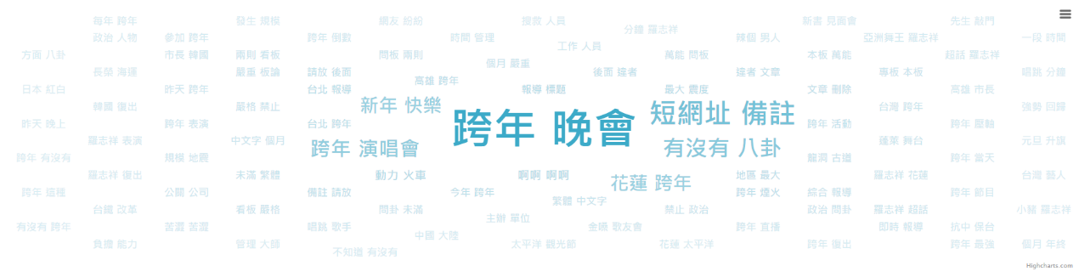
詞頻計算
在鄉民推文的文字中，出現最頻繁的為跨年、晚會這兩個部分，顯示大家對於羅志祥復出的事情討論度
其實沒有到非常高度關注，主要都還是著重在各縣市跨年晚會活動的本身。

Slide 9
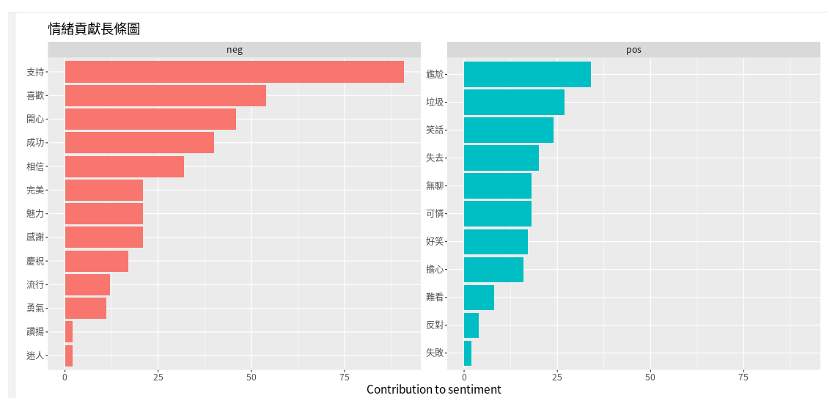
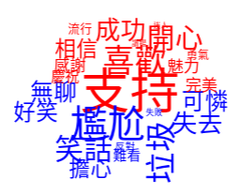
情緒貢獻長條圖

Slide 10
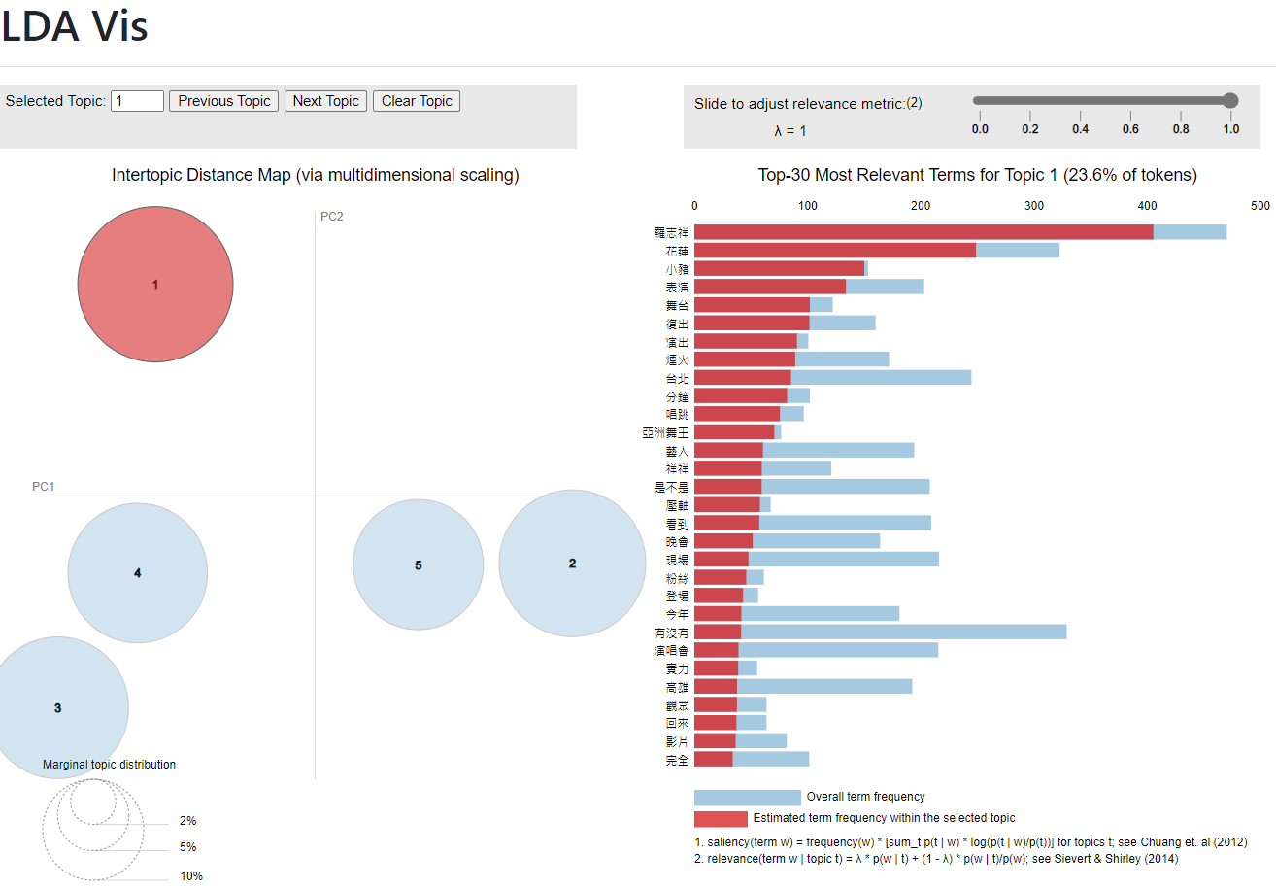
LDA分析
第一主題群： 討論羅志祥在花蓮跨年晚會時復出表演相關

Slide 11
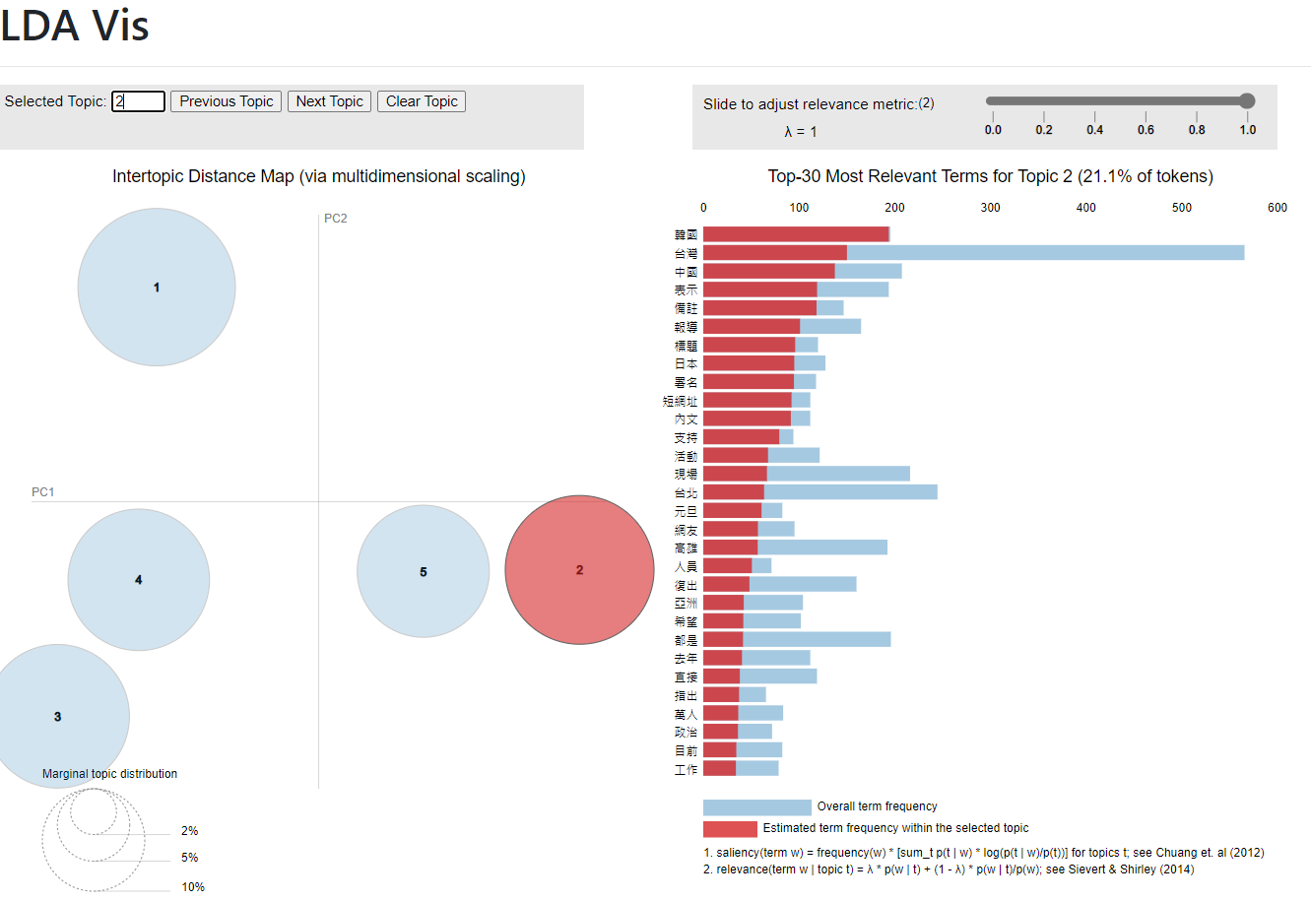
LDA分析
第二主題群：討論各國的跨年相關報導。

Slide 12
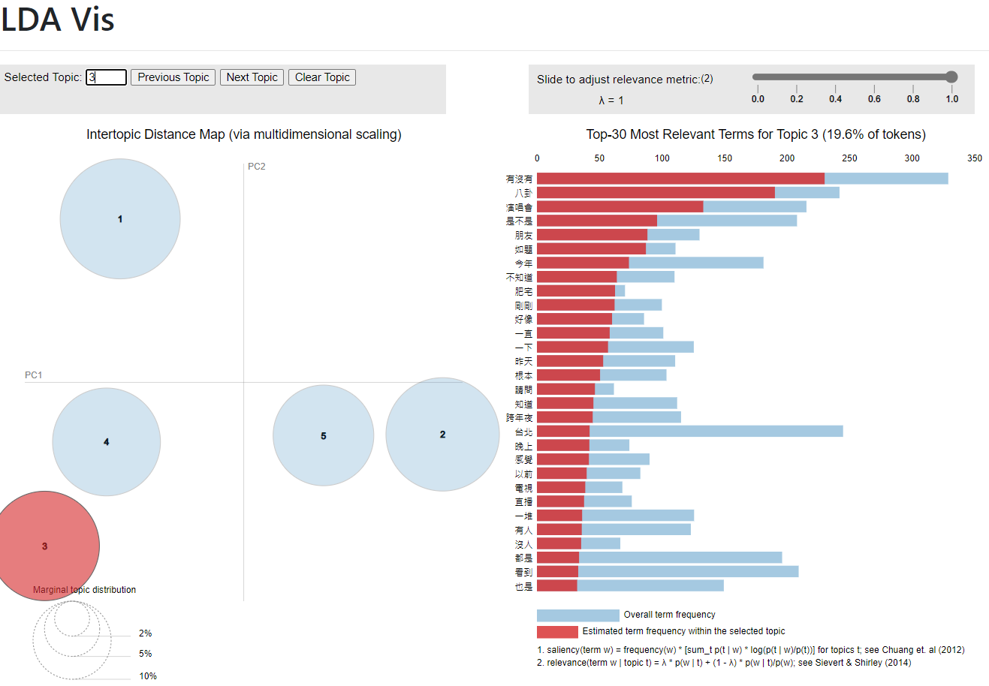
LDA分析
第三主題群： 討論有沒有關於演唱會的八卦。

Slide 13
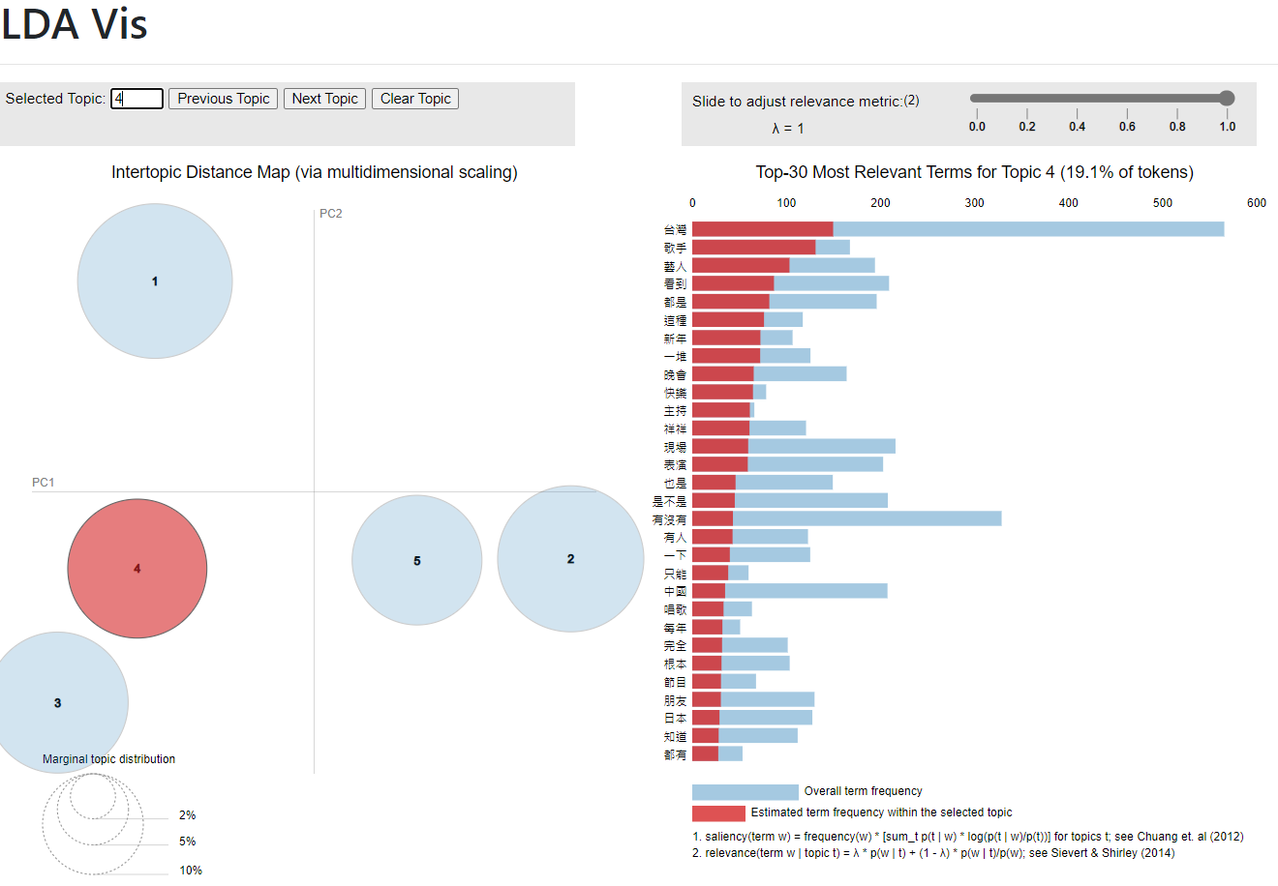
LDA分析
第四主題群： 討論台灣的跨年晚會藝人。

Slide 14
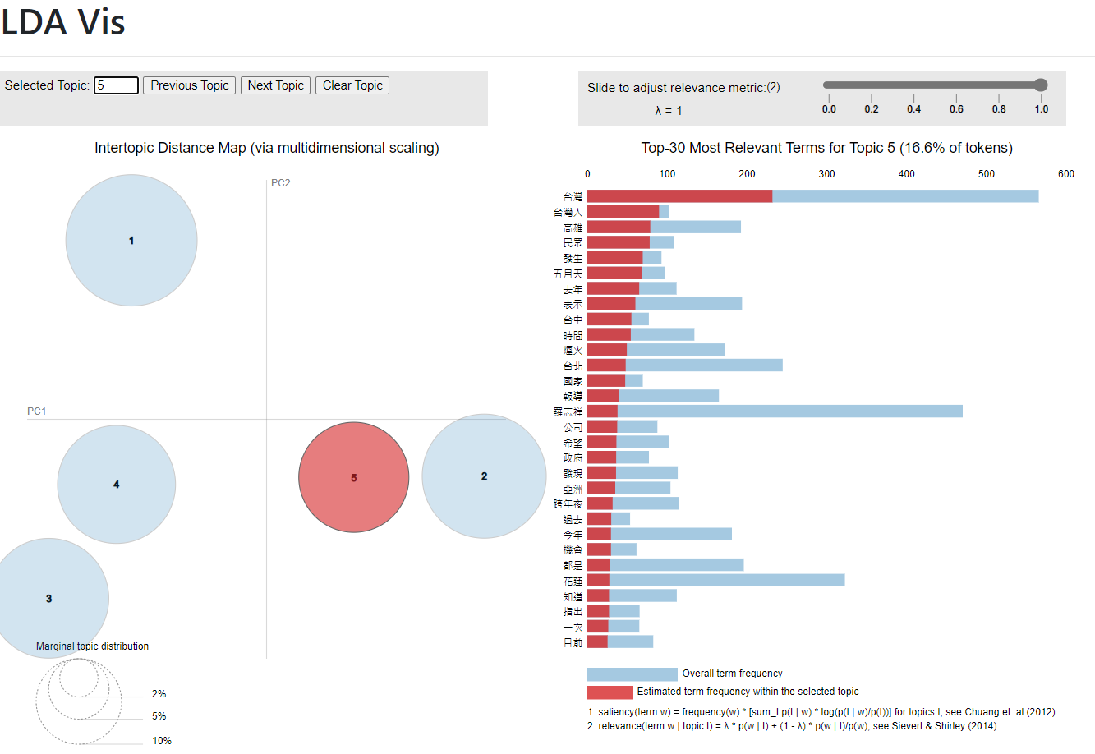
LDA分析
第五主題群： 討論台灣各地的煙火與表演。

Slide 15
資料分析結果
羅志祥復出事件在整個跨年活動中的討論度沒有這麼的熱烈
對於這起事件正面情緒大於負面情緒
因此我們認為羅志祥當年的這起風波成功的因為這次花蓮跨年的復出活動而使原本負面的風向逐漸轉為正面。

